Slide 1
GUIA
Gestión de Identidades en la Junta de Andalucía
Presentación para el Comité de Implantación y Seguimiento
Enero de 2.015
Notes:
El Sistema GUIA (Gestión Unificada de las Identidades de Andalucía) se impulsa para dotar a la Junta de Andalucía de una gestión de identidades completa, no sólo una gestión de usuarios.
Se trata de un proyecto ambicioso que no persigue la implantación de una o varias herramientas que solucionan problemas parciales y que a la larga se acaban suplantando al fin mismo del sistema, dejando de ser los medios para lograr un verdadero sistema de gestión de identidades, con los beneficios a medio y largo plazo que estos sistemas aportan. La gestión de identidades debe considerarse como un sistema de infraestructura de apoyo al resto de los procesos.
La consideración holística del conjunto de los componentes del sistema de gestión de identidades redunda en ventajas para la organización como conjunto, proporcionando servicios a las personas que trabajan en ella, participando como un componente de infraestructura en el resto de sistemas de información y gestión que, a su vez, aportará información útil e indicadores que alimentarán a otros procesos de la organización como los de gestión del conocimiento o de trazabilidad de los mismos.
Gracias a una correcta y completa gestión de las identidades digitales, se puede conseguir una visión centralizada, veraz y actualizada de cada persona que hace uso de los sistemas de información, conociendo desde los datos básicos (nombre, apellidos, ubicación, teléfono, etc.) a información más avanzada gracias a la integración con otros sistemas (inventario de equipo que utiliza, controles de acceso a instalaciones o sistemas de información, etc.).
Una vez que un Sistema de Gestión de Identidades se consolida en el núcleo de los sistemas de la organización, permite su uso en formas difíciles de anticipar, facilitando mayor eficiencia interna e innovación. Si reciben el impulso necesario, se convierten en sistemas que aportan un alto valor añadido a la organización.

Slide 2
Índice
¿Qué es GUIA?
  Funcionalidad
  Bloques
Tareas de carácter no tecnológico
  Elaboración de normativa
  Elaboración de procedimientos
  Plan de gestión del cambio
Tareas de carácter tecnológico
  Diseño de la solución
  Instalación de plataforma
  Integración con fuente autoritativa
  Integración con GIRO
  Migración del sistema de autorizaciones CHAP
  Integración con resto de Sistemas Corporativos
Tareas operativas para puesta en marcha/mantenimiento
  Incorporación del resto de organismos
  Carga de personas externas
  Administración funcional

Slide 3
¿Qué es GUIA? - Funcionalidad
GUIA tiene entre sus objetivos la gestión de las autorizaciones de acceso a los sistemas
  Controlando:
    Quién puede solicitar acceso a los sistemas de información
    Para qué personas se puede pedir el acceso
    A qué sistemas se puede pedir acceso
  Garantizando:
    Que la autorización la da quien corresponde
    Todo queda registrado para su posterior consulta
  Permitiendo:
    Implantar una política única de usuarios, contraseñas, solicitudes, etc. y login único.
    Creación automática las credenciales y sincronización de cambios
    Cancelación automática de accesos por la baja de la persona o caducidad
  Liberando la carga de trabajo de operación a través de:
    Creación y sincronización automática de credenciales
    Autoservicio
Notes:
El modelo unificado de gobierno electrónico sin saber qué usuarios hay, cuántos, con qué permisos, sin dar de baja usuarios, etc. es imposible.
He dejado al margen la letra f) que hace referencia a la dirección, administración y gestión integral de los sistemas corporativos de hacienda, pero también hay que mencionarlos puesto que requieren de la gestión de identidades como veremos en la siguiente transparencia
GUIA sería un sistema de infraestructura TIC de carácter corporativo
Ofrecer a la ciudadanía de forma transversal toda su información requiere, para hacerlo de forma avanzada, la Gestión de Identidades.
La trazabilidad requiere integración de sistemas o al menos un hilo conductor que debe ser la identidad
GUIA en el PDS
La atención a la ciudadanía con acceso a sus datos es clave
La perspectiva de género puede verse muy soportado por GUIA, puesto que almacena ese dato

Slide 4
¿Qué es GUIA? - Funcionalidad
Para dar cobertura a la gestión de las autorizaciones de acceso a los sistemas, GUIA necesita cargar y mantener la estructura organizativa (funcional) de los organismos donde se implanta, así como los datos de todas las personas que pueden usar los sistemas de información → Gestión del Ciclo de Vida de la Identidad.
Toda esa información la gestiona en un único directorio donde están todos los organismos, su estructura y los datos de las identidades digitales de las personas que usan sus sistemas → Directorio Corporativo
Al tener toda esa información, lo deseable es que no tenga que estar copiada múltiples veces en múltiples sistemas o que, como mínimo, no haya que gestionarla en varias herramientas → Integración
Con todos estos datos y sistemas integrados, unificando usuarios y contraseñas, políticas de acceso, etc. se puede ir más allá y ofrecer, entre otras, soluciones de login único → Acceso al puesto
Notes:
El modelo unificado de gobierno electrónico sin saber qué usuarios hay, cuántos, con qué permisos, sin dar de baja usuarios, etc. es imposible.
He dejado al margen la letra f) que hace referencia a la dirección, administración y gestión integral de los sistemas corporativos de hacienda, pero también hay que mencionarlos puesto que requieren de la gestión de identidades como veremos en la siguiente transparencia
GUIA sería un sistema de infraestructura TIC de carácter corporativo
Ofrecer a la ciudadanía de forma transversal toda su información requiere, para hacerlo de forma avanzada, la Gestión de Identidades.
La trazabilidad requiere integración de sistemas o al menos un hilo conductor que debe ser la identidad
GUIA en el PDS
La atención a la ciudadanía con acceso a sus datos es clave
La perspectiva de género puede verse muy soportado por GUIA, puesto que almacena ese dato

Slide 5
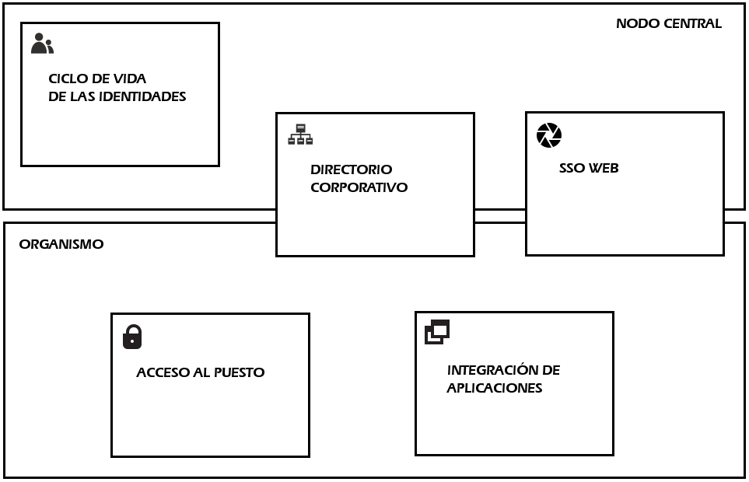
¿Qué es GUIA? - Bloques
GUIA es un sistema muy complejo que se estructura en cuatro bloques funcionales
  Gestión del Ciclo de Vida de la Identidad
  Directorio Corporativo
  Integración
  Acceso al puesto
Notes:
El modelo unificado de gobierno electrónico sin saber qué usuarios hay, cuántos, con qué permisos, sin dar de baja usuarios, etc. es imposible.
He dejado al margen la letra f) que hace referencia a la dirección, administración y gestión integral de los sistemas corporativos de hacienda, pero también hay que mencionarlos puesto que requieren de la gestión de identidades como veremos en la siguiente transparencia
GUIA sería un sistema de infraestructura TIC de carácter corporativo
Ofrecer a la ciudadanía de forma transversal toda su información requiere, para hacerlo de forma avanzada, la Gestión de Identidades.
La trazabilidad requiere integración de sistemas o al menos un hilo conductor que debe ser la identidad
GUIA en el PDS
La atención a la ciudadanía con acceso a sus datos es clave
La perspectiva de género puede verse muy soportado por GUIA, puesto que almacena ese dato

Slide 6
¿Qué es GUIA? - Bloques – Ciclo de vida de la identidad
Áreas usuarias:
  Personal/RR.HH.
  Responsables de Unidades (Jefaturas de servicio)
  Cada persona usuaria final
Eventos del Ciclo de Vida:
  Alta
    Internos
    Externos
  Traslados
  Bajas
  Gestión de Autorizaciones
Gestión de Autorizaciones:
  Delimitación de responsabilidades
  Traza, auditoría e histórico
  Cumplimiento de normativa: LOPD
  Caducidad de autorizaciones: Anulación de cuentas

Slide 7
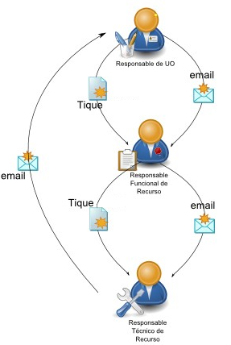
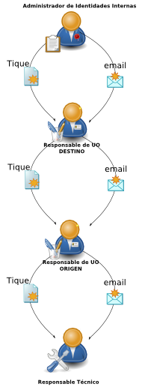
¿Qué es GUIA? - Bloques – Ciclo de vida de la identidad
Ejemplos de Flujos del Ciclo de Vida de la Identidad
TRASLADO DE IDENTIDAD INTERNA ENTRE UO DE DISTINTO ORGANISMO
GESTIÓN DE ASIGNACIÓN DE RECURSOS

Slide 8
¿Qué es GUIA? - Bloques – Directorio Corporativo
Directorio centralizado:
  Diseñado para ser consumido por el resto de sistemas de información de la Junta de Andalucía
  Robusto y seguro
Refleja la estructura organizativa a nivel funcional del organismo (distinta a la orgánica formal)
Fuente de información estadística y de uso real de los sistemas: Dimensionamiento
Incorpora información de género

Slide 9
¿Qué es GUIA? - Bloques – Acceso al puesto
Single Sign-on vía web: Basado en estándar SAMLv2
  Se integra con el login de las aplicaciones
  Las aplicaciones requieren sencilla adaptación
  Escenarios de federación de identidades aportando seguridad
  Integrados:
    Red profesional
    Correo Corporativo
    Consigna
    Reserva de salas CJI
    INFOCOR

Slide 10
Índice
¿Qué es GUIA?
  Funcionalidad
  Bloques
Tareas de carácter no tecnológico
  Elaboración de normativa
  Elaboración de procedimientos
  Plan de gestión del cambio
Tareas de carácter tecnológico
  Diseño de la solución
  Instalación de plataforma
  Integración con fuente autoritativa
  Integración con GIRO
  Migración del sistema de autorizaciones CHAP
  Integración con resto de Sistemas Corporativos
Tareas operativas para puesta en marcha/mantenimiento
  Incorporación del resto de organismos
  Carga de personas externas
  Administración funcional

Slide 11
Tareas de carácter no tecnológico
Elaboración y Aprobación de normativa
Establecimiento de Procedimientos asociados al ciclo de vida de la identidad
  Definición
  Aprobación y validación de procedimientos
  Determinación de la estructura funcional
  Determinación de roles
  Creación de unidades operativas y responsables
Definición del modelo de autorizaciones de CHAP
Plan de Gestión del cambio
Elaboración de la documentación funcional
  Creación manuales, material para formación, etc.
  Formación a responsables
  Formación a usuarios finales
Constitución del grupo de usuarios expertos

Slide 12
Índice
¿Qué es GUIA?
  Funcionalidad
  Bloques
Tareas de carácter no tecnológico
  Elaboración de normativa
  Elaboración de procedimientos
  Plan de gestión del cambio
Tareas de carácter tecnológico
  Diseño de la solución
  Instalación de plataforma
  Integración con fuente autoritativa
  Integración con GIRO
  Migración del sistema de autorizaciones CHAP
  Integración con resto de Sistemas Corporativos
Tareas operativas para puesta en marcha/mantenimiento
  Incorporación del resto de organismos
  Carga de personas externas
  Administración funcional

Slide 13
Tareas de carácter tecnológico
  Diseño de la solución: estructura organizativa, identidad, flujos básicos, arquitectura.
  Instalación de la Plataforma: hardware, software de base, software de gestión de identidades
  Integración de fuente autoritativa: SIRhUS
  Integración de GIRO
    Implantación de workflow y matriz de autorizaciones
    Automatización y aprovisionamiento de identidades: ERP y Central de Información
    Procesos de Reconciliación
  Migración del sistema de autorizaciones CHAP: SUR, Datamart SUR, Active Directory, ...
  Integración del resto de Sistemas Corporativos:
    Nuevas integraciones:
    Evolución de integraciones actuales: SSOWeb, Directorio de Correo

Slide 14
Índice
¿Qué es GUIA?
  Funcionalidad
  Bloques
Tareas de carácter no tecnológico
  Elaboración de normativa
  Elaboración de procedimientos
  Plan de gestión del cambio
Tareas de carácter tecnológico
  Diseño de la solución
  Instalación de plataforma
  Integración con fuente autoritativa
  Integración con GIRO
  Migración del sistema de autorizaciones CHAP
  Integración con resto de Sistemas Corporativos
Tareas operativas para puesta en marcha/mantenimiento
  Incorporación del resto de organismos
  Carga de personas externas
  Administración funcional

Slide 15
Tareas operativas para puesta en marcha/mantenimiento
Poblado del directorio
    Carga de la estructura definida por el Comité de Dirección
    Presentación a las personas responsables de unidad (jefatura de servicio)
    Asignación de personas a unidades
Incorporación del resto de organismos
  Carga mínima:
    Creación de una UO por cada responsable de usuarios actual en el organismo
      Asignación del rol de administrador de UO a esa persona
      Asignación a su UO de las identidades a las que deba gestionar acceso a GIRO
    Requiere que la DGPD desempeñe el resto de roles a través de la administración funcional
  Transición desde carga mínima a carga completa
    De forma gradual
    Comienza con la transferencia de los roles de administración de identidades, de unidades y responsable técnico
    De forma autónoma por el organismo, con apoyo en seguimiento y formación por parte de la DGPD
  Posible integración con otras fuentes autoritativas

Slide 16
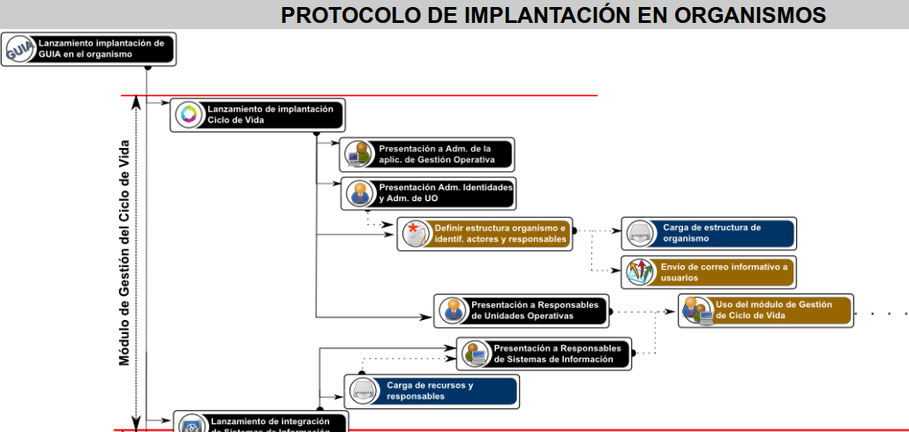
Tareas operativas para puesta en marcha/mantenimiento

Slide 17
Tareas operativas para puesta en marcha/mantenimiento
Integración de la Gestión de autorizaciones de acceso
  Implantado a posteriori gradualmente para cada sistema
Incorporación de personas externas: Autoservicio
  Solicitud de autorregistro
  Responsable de UO acepta/rechaza la solicitud
Administración funcional
  Durante fase de carga mínima: Completa
  Posteriormente: Como acompañamiento
    Soporte y asesoramiento
    Adaptación a reformas de la estructura organizativa de la Junta de Andalucía
  Englobada en la “Administración de Sistemas Corporativos de la Dirección General de Política Digital” de manera análoga a la función realizada por el Servicio de Administración SIRhUS

Slide 18


